Slide 1

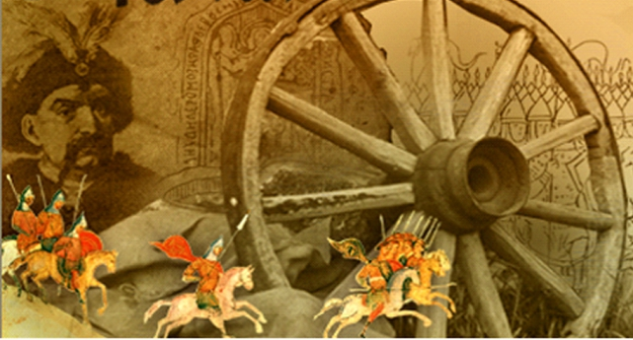
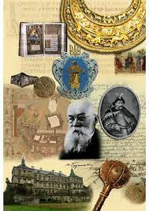

Ми мусимо навчитися чути себе українцями
Іван Франко
Шматок землі, ти звешся Україною. Ти був до нас. Ти будеш після нас..
Ліна Костенко
Формування хронологічної та просторової компетентності
на уроках історії для утвердження
української національної та громадянської ідентичності
Консультант К.Маліцька

Slide 2
Хронологічна компетентність: поняття, структура вмінь
-це здатність учнів
розглядати суспільні явища в розвитку та в конкретних історичних умовах певного часу;
співвідносити історичні події, явища з періодами/епохами, орієнтуватися в науковій періодизації;
використовувати періодизацію як спосіб пізнання історичного процесу
називати найважливіші дати;
визначати дати та хронологічні межі подій; тлумачити хронологічні по­няття;
відносити дати та події до відповідних історичних періодів та епох;
співвідносити різні системи літочислення;
пояснювати, які ключові факто­ри пов’язують події між собою;
позначати на лінії часу запропоновані вчителем дати подій;
співвідносити рік зі століттям;
визначати послідовність та тривалість подій, їхню від­даленість від сьогодення;
визначати наступність подій у часі;
складати хронологічні та синхроністичні таблиці;
виявляти ієрархічність подій та тривалість процесів;
порівнювати події за часом, коли вони відбувалися, та їхню тривалість;
виділяти етапи історич­них подій та процесів;
виділяти сутнісні ознаки історичного періоду чи етапу;
знаходити місце події в загальному хронологічному контексті;
оцінювати аргументованість й обґрунтованість періодизацій історичних процесів;
створювати часові асоціації;
складати власну періодизацію історичного процесу.

Slide 3
Стандартні хронологічні задачі
1.Задачі на встановлення подій за датами або дат за подіями.
-Яка подія відбулася 972 р. біля Дніпро­вих порогів?
- Якого року вперше в докумен­тальних джерелах вжито назву «Україна»?
2.Задачі на встановлення віддаленості події від сьогодення:
«Скільки років тому відбулася по­дія, якщо відома її дата?»
Наприклад: «Скільки років тому відбулася коронація галицького князя Данила Романовича – першого українського короля, якщо відомо, що вона була 1253 року?»
«На Любецькому з’їзді князів 1097 року вперше в історії Київської Русі було ухвалено припинити міжусобні війни. Скільки років тому було прийняте це рішення?»
«В 1708 році укладено союз Швеції і України з метою здобуття незалежності від Московії. Скільки років пройшло до дня проголошення незалежності Ураїни?»
3. Задачі на встановлення віддаленості однієї по­дії від іншої:
«Скільки минуло років від одні­єї події до іншої?» або «На скільки років одна подія відбулася раніше за іншу?»
«Скільки років минуло від «Тарасової ночі» до захоплення Кодацької фортеці козаками Івана Сулими?»
«Якого року у Глухові було створено перший спеціальний музичний заклад, якщо це сталося через 19 років після укладення Конституції Пилипа Орлика?»
Завдання з використанням міжкурсових зв’язків: «Різницю років між Емським указом та Валуєвським циркуляром додайте до року заснування Київської громади. Рік якого масового явища російського визвольного руху на території українських земель ви отримали?» (1876-1863=13; 13+1861=1874р.
Народився Вінстон Леонард Спенсер Черчілль, британський політичний діяч, прем'єр-міністр країни (1940-45, 1951-55 рр.), один з лідерів антигітлерівської коаліції в роки Другої світової війни, лауреат Нобелівської премії в галузі літератури (1953 );

Slide 4
Стандартні хронологічні задачі
Вибір з переліку дат, які стосуються подій, діяльності осіб, процесів .
А)Оберіть з переліку дати, які стосуються діяльності Ярослава Мудрого:
988р; 1019р.;1036р.;1054р.; 1068р.;
Б)Оберіть з переліку дати, які стосуються перебігу процесу Руїни:
1657р.; 1661р;1665р.;1667р.;1686р.;
В)Оберіть з переліку дати, які стосуються періоду « відлиги»:1949р.;1953р.;1956р.; 1957р.;1972р.
Завдання на порівняння подій «що відбулося раніше…»
А)Що відбулося раніше: Акт злуки УНР і ЗУНР на Софіївському майдані в Києві чи Хліборобський конгрес у Києві ?
Б)Що відбулося раніше: прийняття Малого Герба держави Україна чи запровадження національної грошової одиниці-гривні?

Slide 5
Нестандартні хронологічні задачі – формують вміння співвідносити різні системи літочислення, працювати з неадаптованими істо­ричними джерелами, зміст яких складає хронологічний матеріал
Задачі на встановлення віддаленості події від зазначеної дати з переходом через еру: «У 1893 році В.Хвойко у Києві , на вулиці Кирилівській, 55, знайшов пам’ятки трипільської культури, яка існувала в ІV- ІІІ тис. до н.е. За 3 роки проводилися дослідження біля сіл Трипілля, Жуківці, Стайки на Київщині.У 1896 році було заявлено про відкриття найдавнішої землеробської культури Сх. Європи.»
А)Скільки часу трипільські пам’ятки пролежали в землі Києва в очікуванні свого відкриття?
Б) Скільки часу відділяє нас від відкриття трипільської культури?
«У рік 6545 [___________]. Заложив князь город — великий Київ, а в города сього ворота є Золоті. Заложив він також церкву Святої Софії, премудрості божої, митрополію, а потім церкву на Золотих Воротах, кам’яну, Благовіщення Святої Богородиці.»

Slide 6
Нестандартні хронологічні задачі
Розташувати події, описані в уривках документів у хронологічній послідовності.
А )«І сталася січ люта, і ледве одолів під вечір Ярослав, і побігли печеніги в різні боки, і не знали вони, куди втікати… І так погинули вони, а решта їх десь розбіглась і до сьогодні».
Б) «І став він городи зводити по Дерні, і по Остру, і по Трубежу, і по Сулі, і по Стугні». Грандіозні фортифікації увічнено назвою «Змієві вали».
В)«Поставив Ярослав Русина Іларіона митрополитом Русі у Святій Софії, зібравши єпископів».
Г) «Повелів він поскидати кумирів – тих порубати, а інших вогню оддати. Перуна ж повелів він прив'язати коневі до хвоста і волочити з гори по Боричевому узвозу на ручай».
Хронологічні задачі
А) до року хрещення Русі-України додайте рік облоги Києва монголами, розділіть на 2, додайте 73 і отримаєте рік, що вважають роком першої згадки назви «Україна».
2) рівняння, в якому замість букв необхідно підставити відомі дати.
Приклад:
(А-10):4+(Б+8)-В+981=Г
А – Битва під Дорогочином;
Б – Зруйнування Києва монголами;
В – помер Данило Галицький;
Г– наслідок всіх подій.
Розв’язання та відповідь: (1238 – 10) : 4 + (Б+8) – В + 981 = 1272;
Г– перенесення столиці до Львова сином Данила

Slide 7
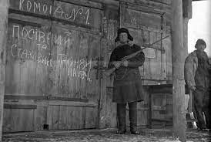
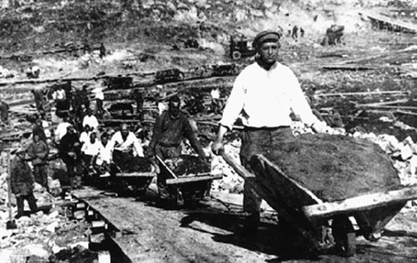
Хронологічні комплекси –поєднання двох або кількох взаємопов’язаних фактів для закріплення в пам’яті учнів як самих фактів, так і їх дат шляхом пояснення зв’язків, що існують між ними.
«Великі битви Національно-визвольної війни під орудою Богдана Хмельницького»
«Угоди гетьманівського уряду з Польщею і московією»;
«Лівобережні гетьмани та їх політика»;
Походи турецько-татарських військ на землі Правобережної України» (1672,1677, 1678);
« Кримське ханство»;
«Договірні статті гетьманівського уряду з московією» (1659,1665,1669,1672,1687)
«Перша війна большевицької росії проти УНР (грудень 1917- березень 1918)»
«Національне відродження в Україні ХІХ ст.»
« Україна в системі сталінської індустріалізації»

Slide 8
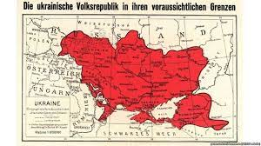
Просторова компетентність –уміння орієнтуватися в історничному просторі та знаходити взаємозалежності в розвитку суспільства, господарства, культури та природнього довкілля
Просторова компетентність - складні вміння, що базуються на знаннях і досвіді, та ціннісні орієнтири учнів, що на науковому рівні забезпечують розуміння простору як основи розвитку історичного процесу.
Ядро просторової компетентності - уміння, що забезпечують орієнтацію учнів в історичному просторі, уміння читати історичну інформацію з історичної карти, уміння здійснювати аналіз-синтез просторово-історичних об’єктів
Карта- основне джерело
Історична карта - різновид наочності, що є умовно-графічним просторовим зображенням історичних об’єктів і фактів, яке ґрунтується на відомостях історичної географії
зменшене узагальнене образно-знакове зображення історичних подій.

Slide 9
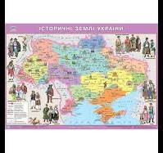
Критерії розвитку та вміння учнів просторової компетентності
1) розглядати суспільні явища у розвитку та в конкретно-історичних умовах певного часу;
2) співвідносити історичні події, явища з періодами (епохами), орієнтуватися в науковій періодизації історії;
3) використовувати історичну періодизацію як спосіб пізнання історичного процесу;
4) виявляти зміни і тяглість життя суспільства

Slide 10
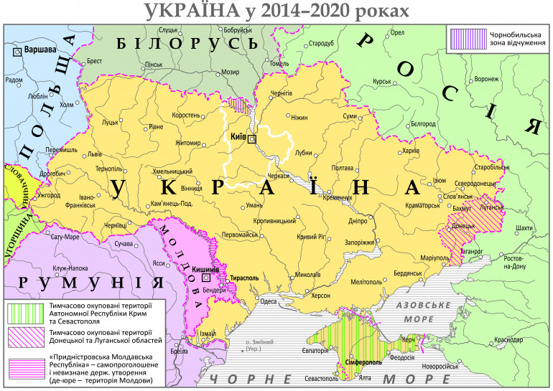
Вміння учнів з просторової компетентності
1) співвідносити розвиток історичних явищ і процесів з географічним положенням країн та природними умовами;
2) користуючись картою, пояснювати причини і наслідки історичних подій, процесів вітчизняної і всесвітньої історії, основні тенденції розвитку міжнародних відносин, пов’язані з геополітичними чинниками і факторами навколишнього середовища;
3) характеризувати, спираючись на карту, історичний процес та його регіональні особливості;
4) вміння розв’язувати проблемні задачі, використовуючи карту як джерело історичної інформації

Slide 11
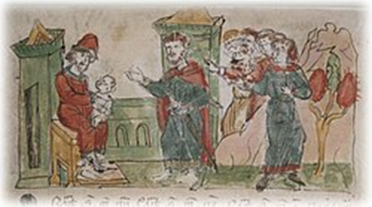
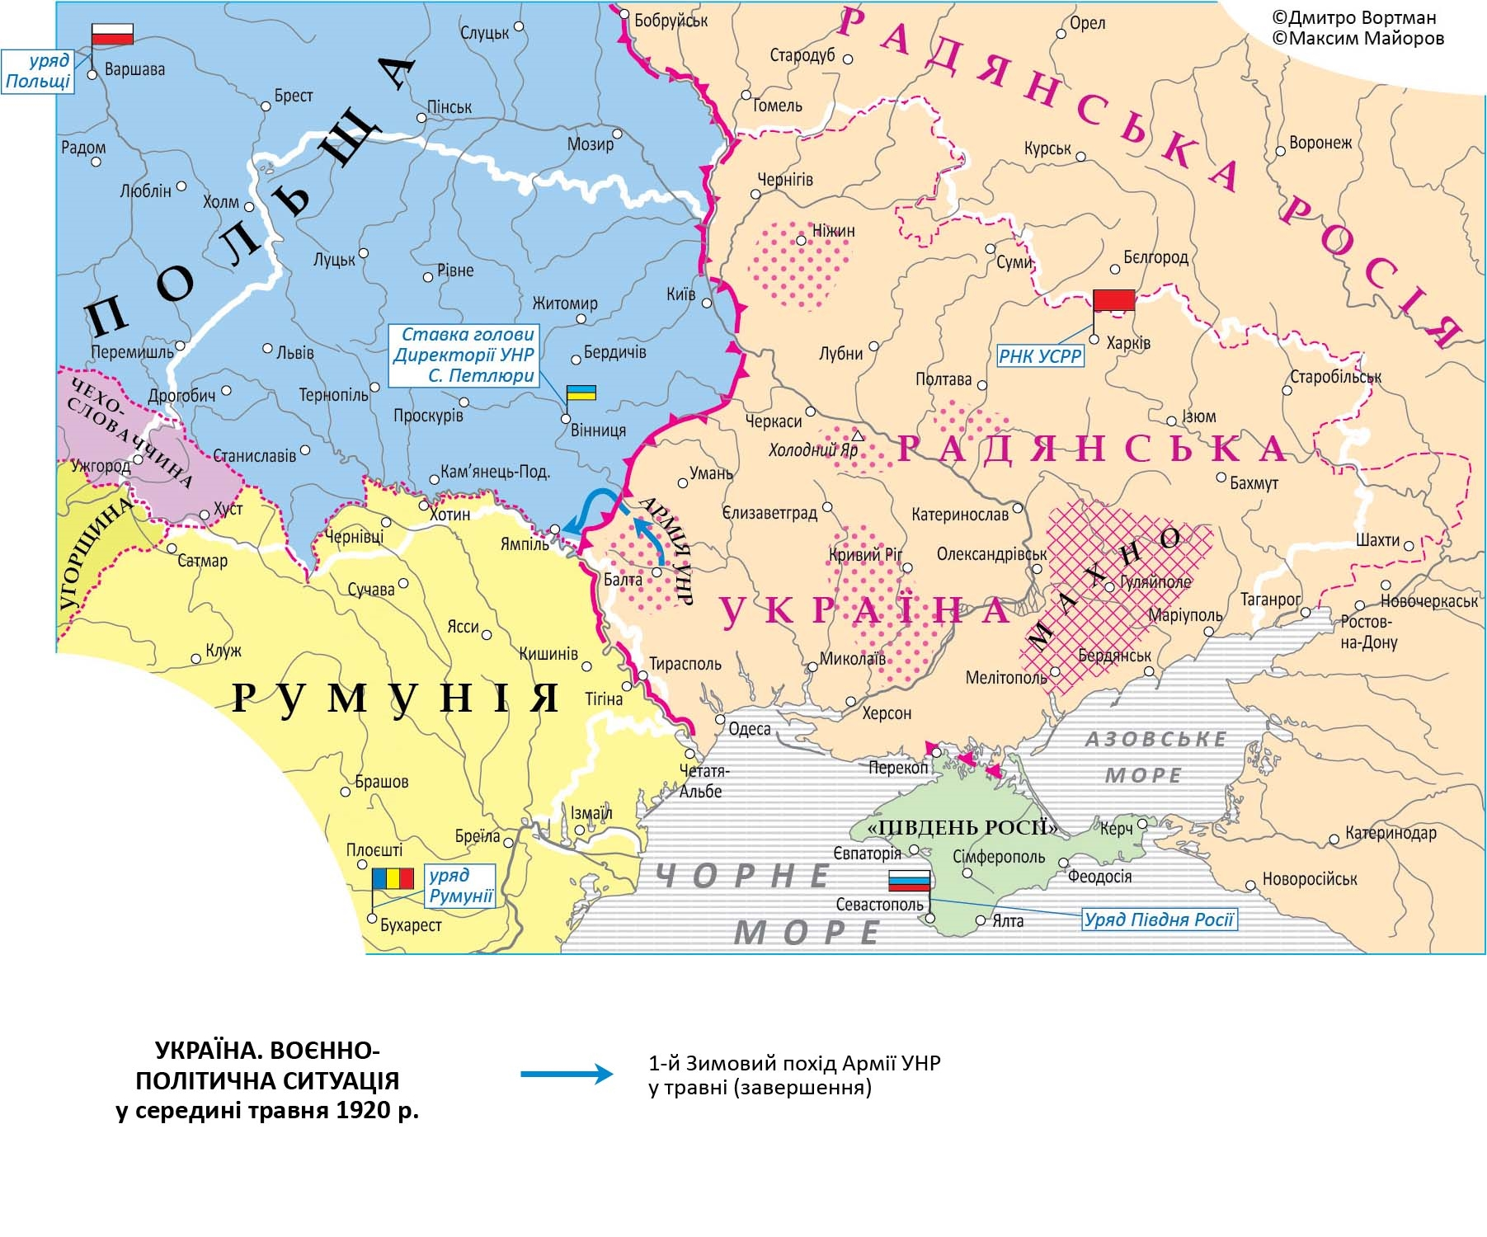
Знаннєвий компонент просторової компетентності включає:
уявлення і поняття про:
історичний простір;
зв’язок між географічним положенням, природними умовами і способом життя людини;
особливостями протікання суспільних процесів;
про геополітичні чинники суспільних процесів; історичну карту і способи її використання для аналізу історичного процесу

Slide 12
Основні методичні умови ефективної роботи з історичними картами
-наступність роботи від п’ятого до одинадцятого класу, у якій обов’язково враховуються вікові можливості учнів;
– реалізація функцій історичних карт (інформаційної, навчальної );
– застосування різних форм роботи з історичними картами (колективної, групової чи індивідуальної);
– послідовне та систематичне використання історичних карт, як важливого джерела інформації та засобу формування знань і умінь
Обов’язкові вимоги до результатів навчання:
мислити геопросторово, орієнтуватися в історичному часі;
використовувати карту як джерело інформації, виокремлювати основні елементи карти та пояснювати їх значення;
пояснювати, як географічне положення впливає на спосіб життя та світогляд людей;
визначати на карті положення географічних об’єктів, культурно-історичних пам’яток, місця історичних подій.

Slide 13
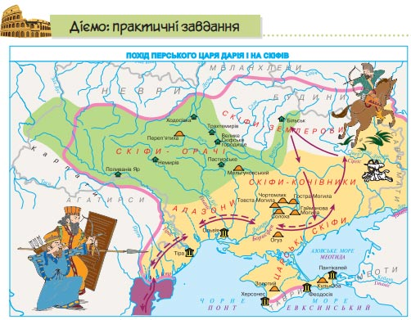
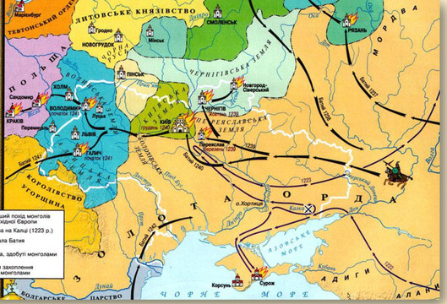
Вимоги до картографічних умінь і навичок учнів
вміння локалізувати (знаходити, показувати, словесно описувати факти) історико-географічні об’єкти на карті ;
вміння використовувати карти для визначення динаміки розвитку подій, фактів, явищ, установлення причинно-наслідкових зв’язків;
набуття досвіду створення власних картосхем і легенд до контурної карти як авторської інтерпретації історичного простору
здатність сприймати та досліджувати факти й об’єкти в історичному просторі, використовуючи прийоми роботи з історичними картами;
орієнтуватися в місцях розташування історичних регіонів;

Slide 14
Типові завдання, спрямовані на формування просторових компетентностей учнів
Учитель може використовувати на уроках такі завдання :
– показувати місця історичних подій;
– знаходити та називати історико-географічний об’єкт на історичній карті;
– визначати географічне положення історичного об’єкта на карті за їх словесним описом або поясненням;
- систематизація інформації з історичної карти про геополітичну ситуацію;
– визначення причин і наслідків історичних подій, процесів;
-створення картосхем;
дидактичні ігри;
топонімічні дослідження (індивідуальні, групові)

